Slide 1
HİPERSPEKTRAL VE LiDAR UZAKTAN ALGILANMIŞ GÖRÜNTÜLERİN BİRLEŞİMİNE DAYALI GÖRÜNTÜ SINIFLANDIRMA
BIL 496
İlk Sunum
Efkan Duraklı
Proje Danışmanı: Doç Dr. Erchan APTOULA
Ekim 2018

Slide 2
İçerik
Projenin Şeması ve Tanımı
Proje Tasarım Planı
Proje Gereksinimleri
Başarı Kriterleri
Kaynaklar

Slide 3
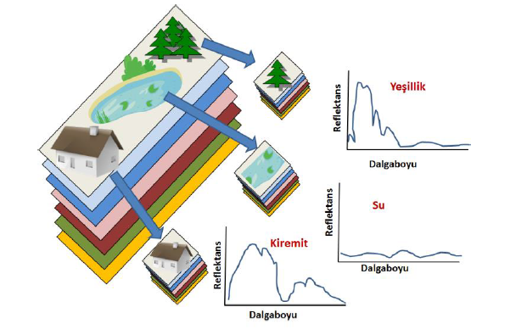
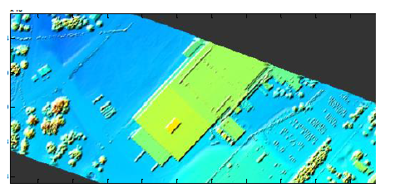
Proje Şeması ve Tanımı
Kaynak : [2] Kaynak: [2]
Hiperspektral görüntü nedir ?
LiDAR görüntüsü nedir ?
- Ben projede ne yapacağım ?

Slide 4
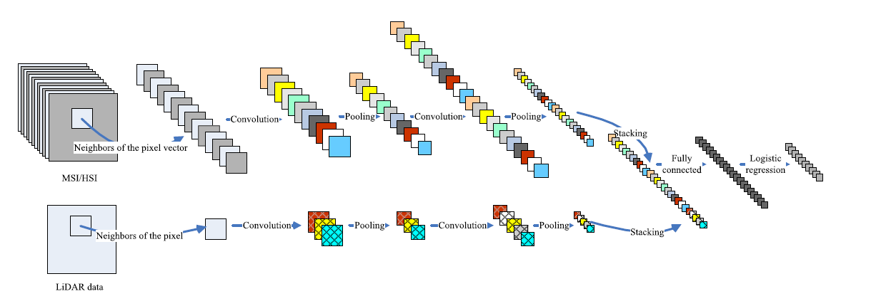
Proje Tasarım Planı
Kaynak: [1]
1 – Hiperspektral ve LiDAR verilerinden Evrişimsel Sinir Ağları(CNN) kullanılarak maddeleri birbirinden ayıran özelliklerin çıkarılması
2 – Derin Sinir Ağları(DNN) kullanılarak CNN tarafından çıkarılan özelliklerin birleştirilmesi
3 – Lojistik regresyon yöntemi kullanılarak sınıflandırmanın yapılması
4 – Dropout ve Batch normalization yöntemleri kullanılarak sınıflandırmanın doğruluğunun artırılması

Slide 5
Proje Gereksinimleri - 1
Hiperspektral ve LiDAR verilerinden özellik çıkarabilmek için bir Derin Evrişimsel Sinir Ağı modeli oluşturmalıyım.
Çıkarılan özelliklerin birletirilebilmesi için kullanacağım Derin Sinir Ağı modelini oluşturmalıyım.
Son sınıflandırmanın yapılarak, sınıflandırma haritası oluşturmalıyım
Sınıflandırmanın doğruluğunu artırmak için tasarlanan sinir ağlarını optimize etmeliyim

Slide 6
Proje Gereksinimleri - 2
Proje Python dili ile gerçeklenecek.
Tensorflow ya da Keras kütüphaneleri kullanılacak.
Projede aynı alan için çekilmiş Hiperspektral ve LiDAR verileri kullanılacak.
Sinir ağlarını eğitmek için kendi bilgisayarımın GPU’sunu kullanacağım.(GeForce GTX 660M, 1.75 RAM)

Slide 7
Başarı Kriterleri
Projede temel olarak üç tane başarı kriteri olacak.
Hiperspektral veriler kullanılarak sınıflandırılamayan gölgelik alanların da sınıflandırılabilmesi
Sadece Hiperspektral veriler ya da sadece LiDAR verileri kullanılarak yapılan sınıflandırmalardan daha yüksek doğruluk oranına ulaşmak
Aynı maddeden yapılmış farklı sınıfların hiperspektral veriler kullanılarak sınıflandırmasındaki hataların minimuma indirilmesi
Başarı ölçütü olarak Overall Accuracy(OA), Average Accuracy(AA) ve Kappa Coefficient(K) kullanılacak.
OA ve AA ‘ da başarı oranı en az %90 olması beklenmektedir. Kappa da ise en az 0,9 olması beklenmektedir.

Slide 8
Kaynaklar
[1]. Yushi Chen, Chunyang Li, Pedram Ghamisi, Xiuping Jia, and Yanfeng Gu, Deep Fusion and Remote Sensing Data for Accurate Classification. IEEE Geoscience and Remote Sensing Letters, Vol. 14, No. 8, August 2017.
[2]. Seniha Esen Yüksel and Mustafa Boyacı, Effect of LiDAR sensor on the success of shadow detection from hyperspectral data. Department of Electrical and Electronics Engineering, Hacettepe University, Ankara, Turkey : Pamukkale Univ Muh Bilim Derg. 2018; 24(2): 198-204
[3]. Mesut Salman and Seniha Esen Yüksel, Fusion of Hyperspektral Image and Classification using Deep Convolutional Neural Networks. Department of Electrical and Electronics Engineering, Hacettepe University, Ankara, Turkey : 2018 26th Signal Processing and Communications Applications Conference(SIU).

